Slide 1
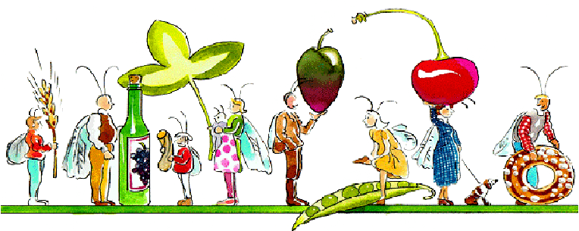
Gruppi di Acquisto Solidale

Slide 2
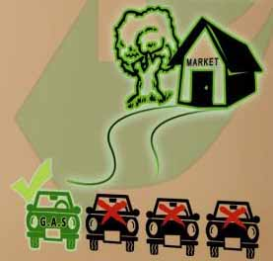
COSA E’ UN GAS?
Un Gas (Gruppo di Acquisto Solidale) non è solo un’alternativa ecologica al supermercato. Far parte di un Gas è una scelta etica e “politica” che parte dal basso. Per questo è essenziale conoscere i principi che regolano la vita di un Gas. Il gruppo e i suoi aderenti devono infatti rispettare poche, ma precise regole di buon senso e vivere civile
QUALITA’ Le scelte alimentari devono rientrare nell’area del biologico o del “sistema integrato”, comunque con garanzia di genuinità e adeguata certificazione rilasciata da enti indipendenti e legalmente riconosciuti.
LUOGO
I Gas nascono dalla vicinanza territoriale e sociale. Quindi è bene scegliere un gruppo che operi vicino a dove si vive.

Slide 3
IMPATTO AMBIENTALE
Il Gas deve ricercare il minore impatto ambientale, prevalentemente attraverso l’approvvigionamento locale (km 0).
FILIERA CORTA
Attraverso la promozione della “filiera corta”, senza passaggi di intermediazione che aumentano sprechi e imballaggi, il Gas favorisce un sistema distributivo che porta vantaggi sia al consumatore, con minori prezzi finali, che al produttore, con una remunerazione migliore, in uno spirito di solidarietà reciproca.
CIRCUITO EQUO E SOLIDALE
Il Gas, oltre al biologico, sostiene il circuito equo e solidale per combattere lo sfruttamento dei lavoratori, favorendo le imprese che ne rispettano i diritti con regolari contratti e giusto compenso.

Slide 4
PARTECIPAZIONE
I partecipanti al Gas, senza delegare la propria partecipazione, devono dare la loro disponibilità ad offrire una parte del loro tempo all’organizzazione e al miglioramento del funzionamento del gruppo.
AGGREGAZIONE SOCIALE
Il Gas promuove il dialogo, lo scambio di idee e il confronto per favorire l’aggregazione sociale. Propone iniziative culturali, di approfondimento economico e politico, finalizzate a favorire la sperimentazione e la pratica di un sistema di mercato e di consumo alternativo a quello dominante. Il Gas spinge a condividere esperienze e azioni in uno stile non aggressivo nello stare insieme, in modo di evitare stress, atteggiamenti superficiali e irrispettosi, che purtroppo caratterizzano i tempi in cui viviamo.
.
ORGANIZZAZIONE
L’organizzazione del Gas è orizzontale e basata sul criterio di rotazione e alternanza per i diversi ruoli e compiti da svolgere.

Slide 5
GAS E IL CONSUMATORE
Il Gas promuove il rispetto dei diritti del consumatore, attraverso acquisti consapevoli, ad esempio rispettando la stagionalità dei prodotti, dando valore alla tracciabilità e alla trasparenza delle etichette.
Fonti: Rinnovabili.it

